Slide 1
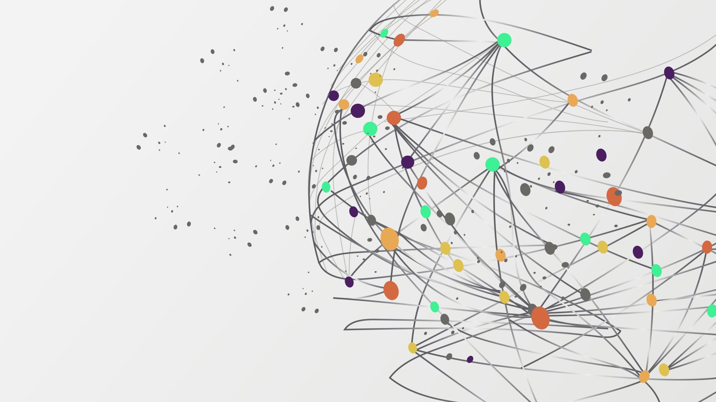
Informace k přijímacímu řízení 2026
ZŠ Unhošť

Slide 2
Digitalizace přijímacího řízení
Základní principy
Způsob podání přihlášky
Vyhodnocení
Odvolání
Druhé kolo, třetí kolo
Přijímací řízení, JPZ, školní přijímací zkouška

Slide 3
Základní principy
Možnost podat až 3 přihlášky do oborů vzdělání bez talentové zkoušky, v případě oborů s TZ až 5
Uchazeč může konat dvě JPZ – i když se hlásí do jednoho maturitního oboru a vždy se započítává ten lepší výsledek
Většina uchazečů bude umístěna již po prvním kole řízení
Prioritizace škol - POŘADÍ ŠKOL OPRAVDU DLE ZÁJMU, vybrané školy a jejich obory seřaď na přihlášce podle toho, kam chceš nejvíce. Toto pořadí je důležité pro určení, na jakou školu budeš přijat. Pokud budeš "nad čarou" ve více oborech, automaticky budeš přijat do toho z nich, který jsi označil jako první. Do zbývajících oborů již nebudeš moct být v daném kole přijat. Pokud se do svého prvního oboru nedostaneš, ale do druhého ano, budeš přijat do druhého.

Slide 4
Způsob podání přihlášky
1)Plně elektronicky prostřednictvím systému DiPSy včetně všech příloh (výpis známek, PLP * …)
2) Klasický tiskopis a přílohy v prostých kopiích (poštou doporučeně či osobně)
Termín: 1. 2. – 20. 2. 2026
*PLP - povinná lékařská prohlídka - potvrzení od lékaře je jako samostatná příloha přihlášky (nepotvrzuje se tedy v přihlášce). POZOR, na potvrzení od lékaře musí být správný kód oboru/oborů vzdělání!
všechny informace a tiskopisy: https://www.prihlaskynastredni.cz/
JAK PODAT PŘIHLÁŠKU: https://www.youtube.com/watch?v=aQveHvbCQ70

Slide 5
Obory s talentovou zkouškou
Od školního roku 2024/2025 jsou veškeré termíny související s přijímacím řízením do oborů vzdělání s talentovou zkouškou ve všech kolech přijímacího řízení shodné pro obory vzdělání s talentovými i bez talentových zkoušek, a to včetně termínu pro podání přihlášky. Konzervatoře mohou jako součást přijímacího řízení stanovit konání školní přijímací zkoušky stejně, jako ostatní obory vzdělání.
Uchazeči se mohou přihlásit na 3 další obory bez TZ
Termín: od 15.3. do 23.4.

Slide 6
PŘIJÍMACÍ ŘÍZENÍ - všechny obory
Vyhlášení kritérií přijímacího řízení - S kritérii a způsobem bodového hodnocení budete seznámeni na webových stránkách konkrétních škol, a to nejpozději do 31. ledna 2026.
Zápisový lístek je zrušen
1. kolo JPZ pátek a pondělí 10. a 13. 4. 2026
Víceletá gymnázia úterý a středa 15. a 16. 4.
Náhradní termín 29. 4. a 30.4.
15.3. - 23.4. termín pro ostatní zkoušky (talentové, školní - písemné, ústní, praktické, pohovor)
RADY: https://www.infoabsolvent.cz/Rady/Clanek/7-0-02/Hlasim-se-do-maturitniho-oboru

Slide 7
Školní přijímací zkouška
Kromě povinné jednotné přijímací zkoušky může (ale nemusí) škola organizovat ještě i vlastní školní zkoušku (písemnou, ústní, praktickou, pohovor)
od 15. 3 do 23. 4. 2026
2 termíny, alespoň jeden musí být v jiný den než jednotná přijímací zkouška pro daný obor vzdělání.
Náhradní termín 24. 4. – 5. 5.

Slide 8
Vyhodnocení
Systém dle výsledků a prioritizace vytvoří seznam přijatých - video ALGORITMUS pro přijímací zkoušky na https://www.youtube.com/watch?v=RkZKwARYC1c&t=3s
Uchazeč je přijat vždy jen do jednoho oboru dle své priority
Výsledky přijímacího řízení zveřejní 15. května ředitel školy na veřejně přístupném místě ve škole (dveře školy, úřední deska apod.), k dispozici budou i v informačním systému DiPSy.
Uchazeči nesmí sdílet stejné pořadí

Slide 9
Odvolání
Škola seznámí uchazeče s možností a termínem nahlížet do spisu a vyjádřit se k podkladům před vydáním rozhodnutí
Škola nemá možnost nechat si volná místa pro odvolání
Pokud nebudeš mít zájem nastoupit na školu, musíš stáhnout svou přihlášku (vzdát se přijetí). Pozor, tímto krokem se ale zcela zříkáš přijetí v 1. kole přijímacího řízení a můžeš si podat přihlášku až do 2. či dalších kol (tzn. nedostaneš místo v oboru, který si uvedl na dalších místech v 1. kole). Tímto krokem se pouze uvolní místo v daném oboru a uvolněné místo smí škola obsadit až v dalším kole přijímacího řízení.

Slide 10
2. kolo
Účastnit se 2. kola do maturitních oborů může pouze uchazeč, který konal JPZ v 1. kole a nebyl přijat nebo se přijetí vzdal
Výsledek JPZ je povinně součástí hodnocení v 2. kole
19. května – v systému DiPSy bude zveřejněn kompletní seznam škol vypisujících 2. kolo přijímacího řízení i s volnou kapacitou v jednotlivých oborech vzdělání.
Pohlídej si termín podání přihlášky - Přihlášku do druhého kola přijímacího řízení je potřebné podat do 24. května.

Slide 11
2. kolo
Školní přijímací zkoušky
Pokud součástí 2. kola přijímací řízení bude i školní přijímací zkouška, bude se konat v jednotlivých středních školách, které je vypisují.
Termín pro konání 2. kola talentové a školní přijímací zkoušky: od 8. do 14. června.
24. června - ředitel školy zveřejní výsledky a budou zveřejněny I v systému DiPSy.

Slide 12
3. kolo
Kritéria a termíny v kompetenci ředitele
Možnost vyhlásit i po začátku školního roku
Přihláška pouze v listinné podobě
Počet přihlášek neomezen
Výsledek JPZ nemusí být zohledněn
Výsledky se povinně nezveřejňují

Slide 13
Informace:
https://www.prihlaskynastredni.cz/
1
https://www.infoabsolvent.cz/Rady/1
2
https://www.atlasskolstvi.cz/
3

